Slide 1
Titel der Arbeit
Anlass des Vortrags
Fakultät Maschinenwesen
Institut für Verfahrenstechnik und Umwelttechnik
Professur für Chemische Verfahrenstechnik
Name
Ort, Datum

Slide 2
Inhalte des Beispielfoliensatzes
Elemente des Corporate Design der TU Dresden
  Logo
  Schrift
  Farben
  Raster
Vorlagedatei speichern
Hinweise zum Umgang mit der Präsentationsvorlage
Beispielseiten mit Inhalten der TU Dresden
  TU Dresden
  Diagramme
  Infografiken
  DRESDEN-concept

Slide 3
          Elemente des Corporate Design

Slide 4



Logo
Nutzungshinweise und Platzierung
Das Logo der TUD besteht
aus einem Symbol und einem Schriftzug.
Es tritt immer als Ganzes in Erscheinung
und darf nicht getrennt oder modifiziert werden.
Das Logo kann in folgenden Farben verwendet werden:
  Blau (HKS 41) Hausfarbe der TUD
  Weiß (auf blau, schwarz oder dunkelgrau)
  Schwarz (auf weiß oder hellgrau)

Slide 5
Hausschrift
Open Sans
Ab Februar 2018 wird die Schrift Open Sans als Hausschrift der TUD verwendet.
Die Open Sans wurde von Schriftgestalter Steve Matteson als medienübergreifende Schrift für Drucksachen, Webgestaltung und mobile Interfaces entwickelt und unter der Apache License Version 2.0 veröffentlicht.
Die Schrift steht in verschiedenen Schriftbibliotheken
im Internet und im internen Bereich der TUD-Webseiten als freier Download zur Verfügung.
Die Schrift Open Sans ist direkt in dieser Präsentationsvorlage eingebunden.
Schriftschnitte
Open Sans Light
Open Sans Light Italic
Open Sans Regular
Open Sans Regular Italic
Open Sans Semi-Bold
Open Sans Semi-Bold Italic
Open Sans Bold
Open Sans Bold Italic
Open Sans Extra-Bold
Open Sans Extra-Bold Italic

Slide 6
Farben
Grundfarben und Varianten
Die Hausfarbe der TU Dresden ist Dunkelblau, Farbton HKS 41.
Zudem sind eine Reihe von Sekundärfarben definiert.
Die Farben können in unterschiedlicher Deckkraft eingesetzt werden.
Die Farben sind direkt im Design „TUD_2018“ in dieser Präsentationsvorlage eingebunden.
Name rgb hex
HKS 41 0 / 48 / 94 #00305d
HKS 44 0 / 106 / 179 #006ab2
Cyan 0 / 158 / 224 #009de0
HKS 92 114 / 120 / 121 #717778
HKS 33 147 / 16 / 126 #93107d
HKS 36 84 / 55 / 138 #54368a
HKS 65 106 / 176 / 35 #69af22
HKS 57 0 / 125 / 64 #007d3f
HKS 07 238 / 127 / 0 #ee7f00

Slide 7
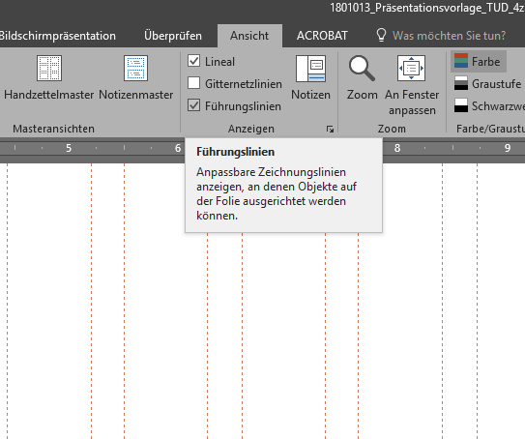
Raster für Präsentationsvorlagen
Für alle Publikationen der TUD ist im CD
ein Layoutraster vorgegeben. Hierdurch sind Anordnung und Position des TUD-Logos definiert.
In Präsentationen der TUD wird das Logo auf allen Inhaltsfolien in der Fußzeile unten links neben den Kontaktangaben der Vortragenden platziert.
In allen anderen Kommunikationsmitteln
wird das TUD-Logo stets oben links positioniert.
Für diese Präsentationsvorlage wurde das Raster mittels Führungslinien hinterlegt. Diese lassen sich im Menü „Ansicht“ ein- und ausblenden.
Die Führungslinien helfen auch bei der Positionierung von Bild- und Textelementen.
mehr Informationen zu diesem Thema:
→ Microsoft Office / Führungslinien

Slide 8
          Vorlagedatei speichern

Slide 9
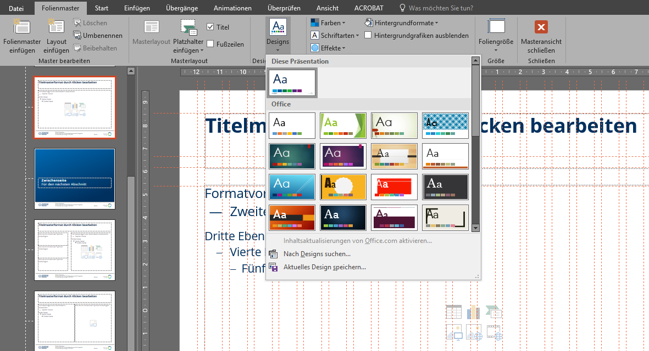
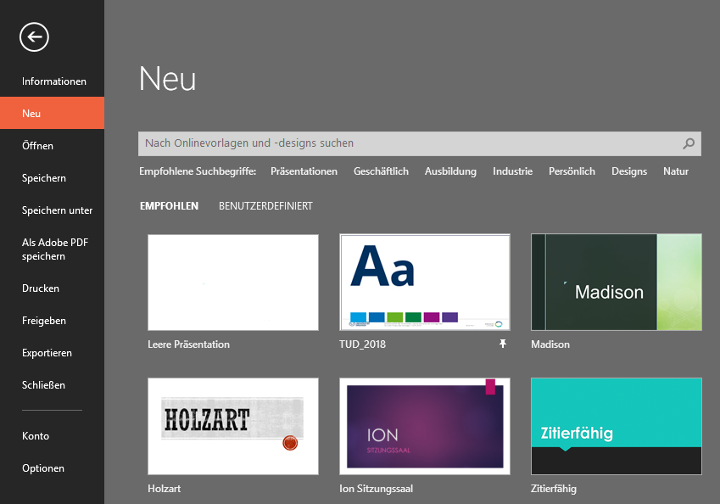
Design speichern
Im Menü „Ansicht“ kann man diese Masterfolien mit Doppelklick auf „Folienmaster“ öffnen und das aktuelle Foliendesign in den eigenen Dokumentenvorlagen speichern.
So kann man bei jeder neuen Präsentation auf die TUD-Voreinstellungen zugreifen.
mehr Informationen zu diesem Thema: → Microsoft Office / Designs

Slide 10
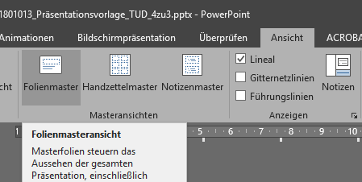
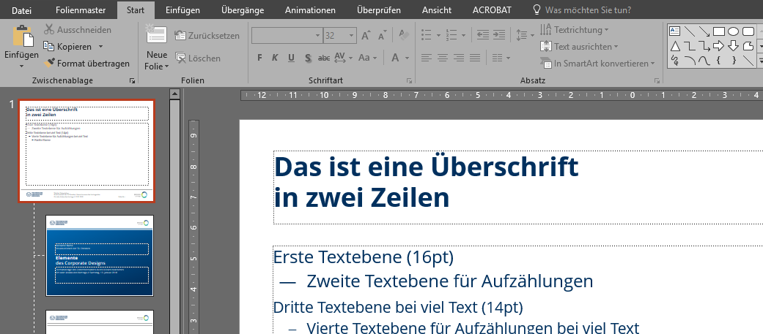
Masterfolien anpassen
Über die Masterfolien kann man effizient das Aussehen der gesamten Präsentation steuern.
Innerhalb der Masterfolien Menü „Start“ kann man die Grundeinstellungen auf dem „Folienmaster“ und die zugehörigen Layoutfolien anpassen:
      Inhalt der Fußzeile
      Folienhintergrund
      Farben
      Zweitlogo und Gestaltungselemente
So kann man auch eine weitere individuell angepasste Vorlage hinterlegen.
mehr Informationen zu diesem Thema:
→ Microsoft Office / Folienmaster

Slide 11
          Hinweise zur Arbeit mit der Präsentationsvorlage

Slide 12
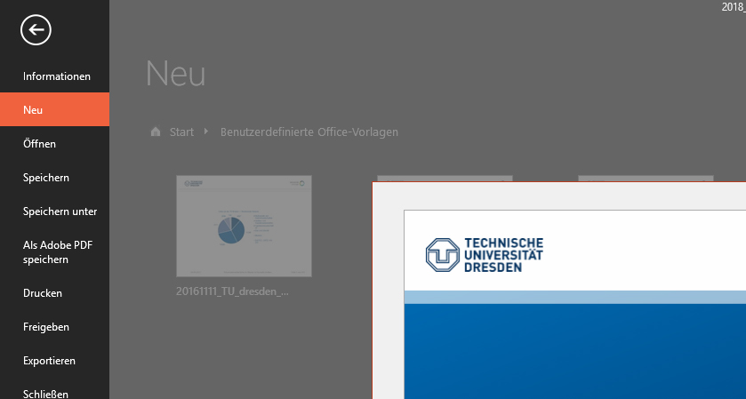
Neue Datei erstellen
Bei einer neuen PowerPoint-Präsentation kann man die Vorlage entweder als „benutzerdefinierte“ Vorlage oder als „empfohlenes“ Design auswählen.
So lassen sich auch weitere Formatierungen z. B. für Diagramme in Excel anlegen.
mehr Informationen zu diesem Thema: → Microsoft Office / Designs

Slide 13
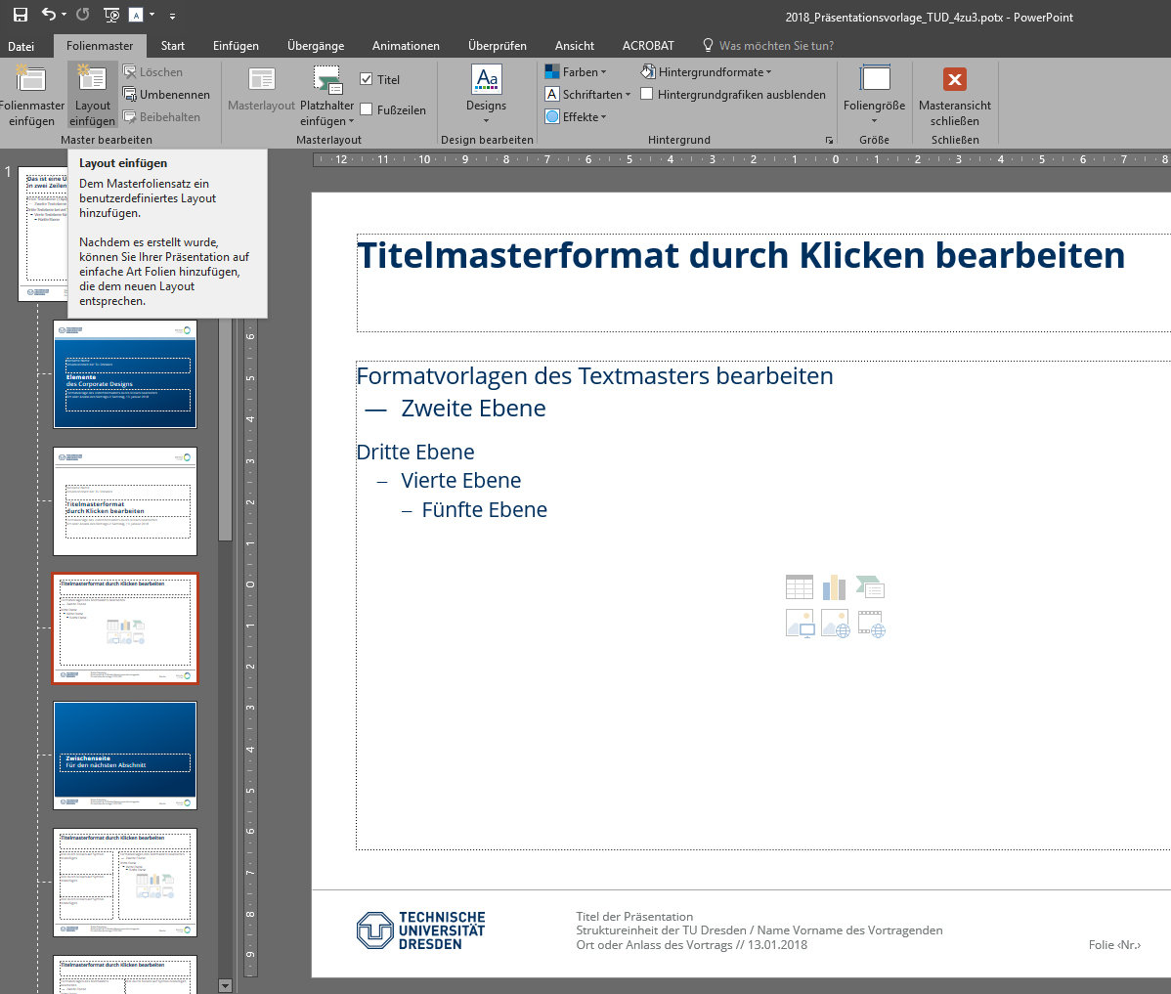
Arbeiten mit der Präsentationsvorlage
Für jede neue Folie innerhalb einer Präsentation sollte man das passende Layout (einspaltig, zweispaltig, etc.) wählen.
Texte und Bilder sollte man direkt in den vorgegebene Feldern platzieren.
Für sich häufig wiederholenden Anordnungen von Bild- und Textelementen lohnt es sich, in den Masterfolien zusätzliche Layouts anzulegen.
So ist es sehr schnell möglich, aus verschiedenen Präsentationen eine gemeinsame zusammen zu stellen und das Layout auf ein einheitliches Layout anzupassen.

Slide 14
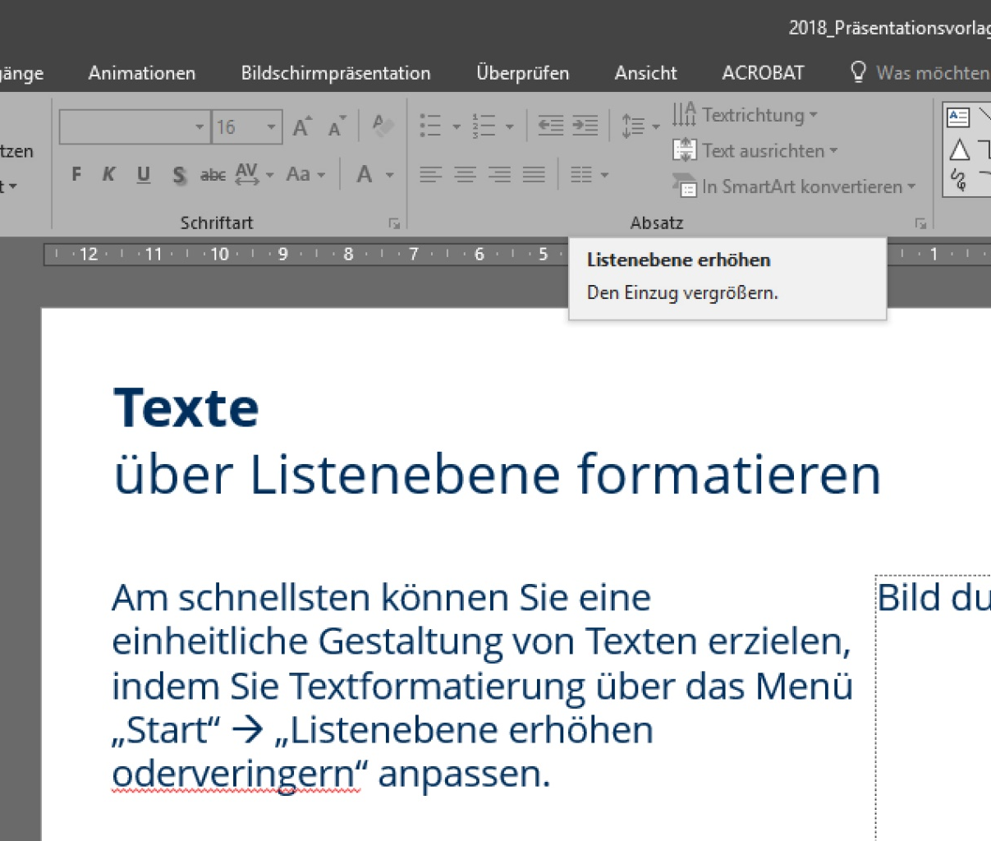
Texte über Listenebene formatieren
Am schnellsten lassen sich einheitlich gestaltete Texte, durch eine Formatierung über das Menü „Start“ → „Listenebene erhöhen oder verringern“ anpassen.
Die hier voreingestellten Textformate
  Schriftgröße
  Anstriche
  Tabulatoren
  Textfarbe, etc.
kann man ebenfalls im Folienmaster anpassen.
Kleinere Änderungen und Hervorhebungen können direkt im Text über die Anpassung von Schrift oder Absatz vorgenommen werden.

Slide 15
Barrierefrei kommunizieren
Folgende Aspekte sind wesentlich, um ein barrierefreies Dokument zu erstellen:
  Inhaltsfelder im Layout nutzen (S. 14)
  Formatvorlagen für Text nutzen (S.15)
  Leerzeilen vermeiden
  Umfangreiche Anpassungen im Folienmaster vornehmen. Auf Schriftgröße und Farbkontraste achten. http://www.leserlich.info/)
  Bilder gruppieren
  Bildbeschreibung erstellen
  Einstellungen für Sprache und Inhaltsverzeichnis beim PDF-Export berücksichtigen.
  Weitere Informationen zu diesem Thema auf den Serviceseiten der TUD

Slide 16
          Weitere Beispielseiten mit Inhalten der TU Dresden

Slide 17
Diagramme mehrfarbig
Sollten themenbedingt mehrfarbige Diagramme erforderlich sein:
  Konsistentes Farbschema im gesamten Dokument verwenden
  Farbschema anpassen auf die eigenen Bedürfnisse z. B.
      DRESDEN-concept Farben
      Farben des SINS
      (Studieninformationssystem der TUD)
      Farben der eigenen Struktureinheit

Slide 18
Infografiken mittels Smartart
Empfohlene Darstellungsparameter:
  Textinhalte reduzieren
  flächige Varianten bevorzugen
  konsistente Farben im gesamten Dokument
  Farbkontraste und Schriftgrößen beachten
  auf Schatten, Verläufe etc. verzichten
  komplexe Grafiken als separate Vektorgrafik erarbeiten
  (z. B. mit Inkscape)
  Hintergrundinfo
  mit 3 oder 4 Aspekten
  Schriftgröße beachten
  Hintergrundinfo
  mit 3 oder 4 Aspekten
  Schriftgröße beachten
1
Thema
2
Thema
Thema 3
Neues Thema einbinden
Wichtiges hervorheben
  Hinter-grundinfo
  mit 3 oder 4 Aspekten
  Schriftgröße beachten

